Slide 1
UNIVERSIDAD TECNOLÓGICA DE PEREIRA FACULTAD DE CIENCIAS DE LA SALUD PROGRAMA DE MEDICINA Y CIRUGÍA DEPARTAMENTO DE MEDICINA COMUNITARIA
PROGRAMA DE SALUD III
EVALUCION E INTERVENCION EJERCICIO TERAPEUTICO

Slide 2
MODELO DE ATENCION AL PACIENTE
El proceso del manejo del paciente tiene cinco componentes básicos:
Examen integral (anamnesis, examen por sistemas, pruebas y mediciones específicas).
Evaluación de los datos obtenidos (interpretación de los hallazgos para determinar el diagnostico, el pronóstico y el plan de atención)
Determinación de una impresión diagnostica sobre la base de las alteraciones, limitaciones funcionales y la discapacidad. (interpretación de signos y síntomas)
Establecimiento de un pronóstico y un plan de atención basado en objetivos centrados en el paciente. (proyección del nivel óptimo y del margen temporal hasta la mejoría, descripción del tratamiento, objetivos previstos y resultados esperados, frecuencia y duración de las intervenciones y planes de alta).
La implementación de las intervenciones apropiadas. (coordinación, comunicación y documentación, enseñanza del paciente, intervenciones procedimentales).
El proceso de manejo culmina con la obtención de resultados funcionales significativos para el paciente, que antes del alta debe ser examinado y evaluado nuevamente.
(VER FORMATO DE HISTORIA CLINICA, PLAN DE INTERVENCION Y EVOLUCION)
PROPUESTA FORMATO HC, EJERCICIO TERAPEUTICO, EVOLUCION RBC.docx

Slide 3
CAUSA QUE GENERA LA INTERVENCION

Slide 4
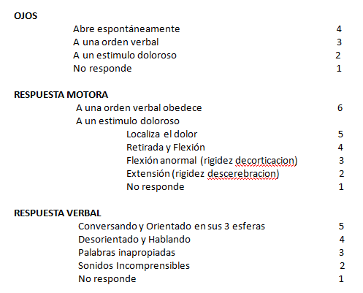
EVALUACION DE CONCIENCIA
Escala de Glasgow

Slide 5
INTERPRETACION
Paciente normal 15
TCE leve: 14 15
TCE moderado: 9 13
TCE severo: ≤8 de mal pronostico, requiere:
Intubacion y reanimacion inmediata.

Slide 6
Escala de espasticidad de Ashworth modificada
0: Tono muscular normal.
1: Hipertonía leve. Aumento en el tono muscular con “detención” en el movimiento pasivo de la extremidad, mínima resistencia en menos de la mitad de su arco de movimiento.
2: Hipertonía moderada. Aumento del tono muscular durante la mayor parte del arco de movimiento, pero puede moverse pasivamente con facilidad la parte afectada.
3: Hipertonía intensa. Aumento prominente del tono muscular, con dificultad para efectuar los movimientos pasivos.
4: Hipertonía extrema. La parte afectada permanece rígida, tanto para la flexión como para la extensión.

Slide 7
SENSIBILIDAD SUPERFICIAL Por Dermatomas
Se debe preguntar o el paciente durante el interrogatorio manifestara si siente algun tipo de alteracion en la sensibilidad de la zona como: que se siente entumecido, o siente como un hormigueo ahi evaluo la sensibilidad para descartar una alteracion no olvidar es bilateral.
Se evalua con el martillo de reflejos:
tacto con la escobilla. (Receptores de Meissner)
presion con la parte del martillo con que se toman los reflejos. (Receptores de Pacini)
dolor con el punzon. (terminaciones nerviosad libres. Nociceptores)
se deben hacer los estimulos bilaterales y con la misma intensidad
para que no haya variabilidad en la sensacion del estimulo por parte
del paciente.
“En la sensibilidad profunda Receptores de Merkel.”

Slide 8
DEFINICION DE DERMATOMA
Un dermatoma es el área de la piel inervada por una raíz o nervio dorsal de la médula espinal. Los nervios cutáneos son los que llegan a la piel, recogiendo la sensibilidad de ésta. Cada nervio cutáneo se distribuye en una cierta zona de piel, llamada dermatoma.

Slide 9
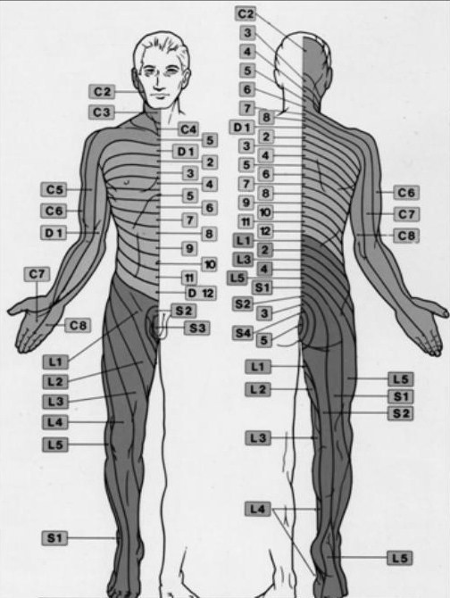
DERMATOMAS
Calificacion
0 = No hay respuesta
+ = Respuesta Debil
++ = Respuesta normal
+++ = Hiperreflexia
Nivel para Reflejos
Osteotendinosos:
Reflejo bicipital (inervacion de +C5 – C6)
Reflejo Tricipital (inervacion (C7)
Reflejo Braquiradial (inervacion C5 – C6)
Reflejo Estiloradial (inervacion C6)
Reflejo Rotuliano (inervacion L3– L4)
Reflejo Aquiliano (inervacion S1)

Slide 10
MIOTOMA
Se usa para describir los músculos inervados por una raíz nerviosa. Es el equivalente motor al dermatoma.

Slide 11
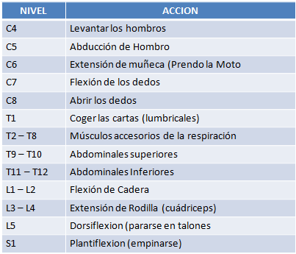
MIOTOMAS

Slide 12
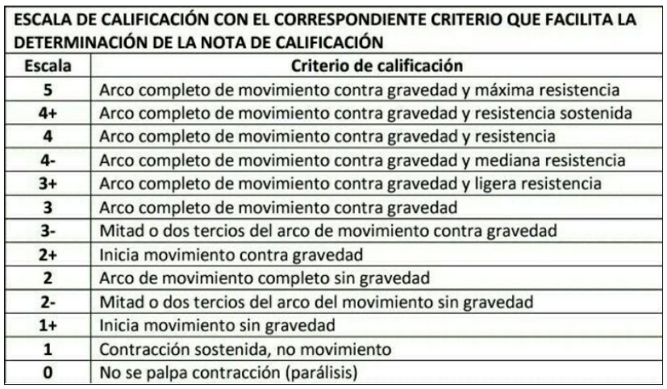
ESCALA DE EVALUCION DE FUERZA DE DANIELS

Slide 13
METODO KABAT
Existen dos diagonales de movimiento para cada una de las
principales partes del cuerpo humano:
Cuello
Tronco superior
Tronco inferior
Extremidades
COMPONENTES DE MOVIMIENTO DE UNA DIAGONAL
Flexión-extensión (mvto ppal)
Hacia la línea media y a través de ella (adducción)
Desde la línea media y a través de ella (abducción)
Rotaciones RI-pronación-eversión RE-supinación-inversión

Slide 14
MOVIMIENTOS DE DIAGONALES
Activo libre
Activo guiado
Activo resistido
Pasivo

Slide 15
El movimiento se realiza primero en la parte más fuerte y después se avanza hacia las partes más débiles de la trayectoria del movimiento.
Pivote=Articulación
PIVOTES PROXIMALES: Hombro y cadera
PIVOTES INTERMEDIOS: Codo y rodilla
PIVOTES DISTALES: Muñeca, tobillo, dedos

Slide 16
METODO BOBATH
El tratamiento se basa en la comprension del movimiento normal, utilizando todos los canales perceptivos para facilitar los movimientos, y las posturas selectivas que aumenten la calidad de la funcion.
Modifica los patrones dominantes de movimiento, asegura la distribucion normal del tono y la graduacion normal de inervacion reciproca.

Slide 17
METODO BOBATH
Se trata de una tecnica que:
INHIBE; el tono y los patrones de movimientos anormales,
FACILITANDO; el movimiento normal y
ESTIMULANDO; en casos de hipotonia o inactividad muscular.

Slide 18
El tratamiento de los trastornos del movimiento a
través de Concepto Bobath se basa en un enfoque
en el que se considera al individuo de una manera
global. Se tienen en cuenta los siguientes aspectos:
Análisis del movimiento normal.
Análisis de la desviación de movimiento normal.
Aplicación de técnicas de tratamiento adaptadas al paciente, con el objetivo de llevar a cabo un reaprendizaje del movimiento normal.
Análisis del efecto de dichas técnicas para modificarlas a medida que el paciente va evolucionando.

Slide 19
El objetivo final del Concepto Bobath es:
“proporcionar al paciente la capacidad de
integrarse en la sociedad de la forma más
independiente y autónoma posible”.

Slide 20
En el Concepto Bobath se trabaja desde
una perspectiva global del paciente puesto que
la lesión no sólo afecta a la postura y el
movimiento, sino también a la organización de
los diferentes sistemas sensoriales, viéndose
comprometidas todas las actividades de la vida
diaria. El daño neurológico afecta a cada
persona de distinta manera, y por tanto cada
tratamiento debe ser diferente, adaptado a las
necesidades del usuario.

Slide 21
BIBLIOGRAFIA
Fuente: Ashworth B. Preliminary trial of carisoprodol in multiple sclerosis, Practitioner 1964;192:540-542.
ROSSO, Viviana. Metodo Kabath y Bobath. (Diapositivas). Pereira: UTP. 2011. 21 diapositivas, blanco y negro, power point.
Gestner J. Semiología del sistema locomotor. Asprovalle. Varias ediciones. Disponible en biblioteca UTP
Manual de Medicina de Rehabilitación: calidad de vida más allá de la enfermedad. Galia Constanza Fonseca Ed. Manual Moderno. (Fotocopias en la fotocopiadora de la facultad). Hay nueva edición 2008.
Ejercicio Terapéutico. Fundamentos y Técnicas. KISNER, Carolyn. COLBY, Lynn Allen. Ed. Panamericana. 5° Edición.

